Slide 1



Ohjaamo Kuopio
”Jos et tiedä mistä aloittaa, aloita Ohjaamosta”

Slide 2

Mikä on Ohjaamo?
Ohjaamo on kaikille alle 30-vuotiaille tarkoitettu matalan kynnyksen palvelupiste.
Ohjaamo tarjoaa nuorilähtöisesti neuvontaa, ohjausta ja palveluita, joiden tarkoituksena on edistää nuorten opiskelumahdollisuuksia, työllistymistä, toimintavalmiuksia ja hyvinvointia.
Ohjaamoja on tällä hetkellä noin 80 kpl. Pohjoisin Ohjaamo löytyy Rovaniemeltä ja eteläisin puolestaan Raaseporista.

Slide 3

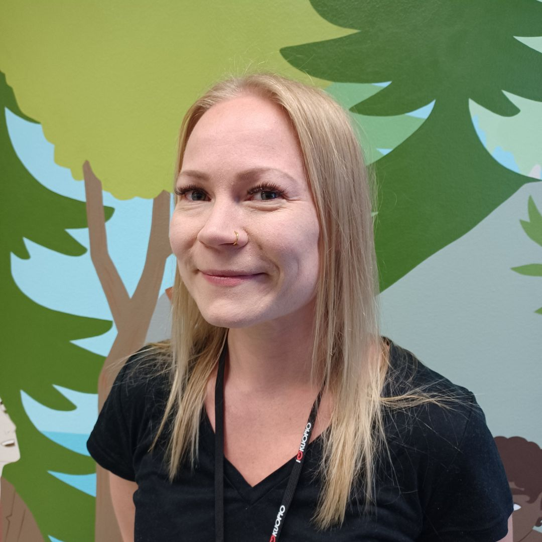
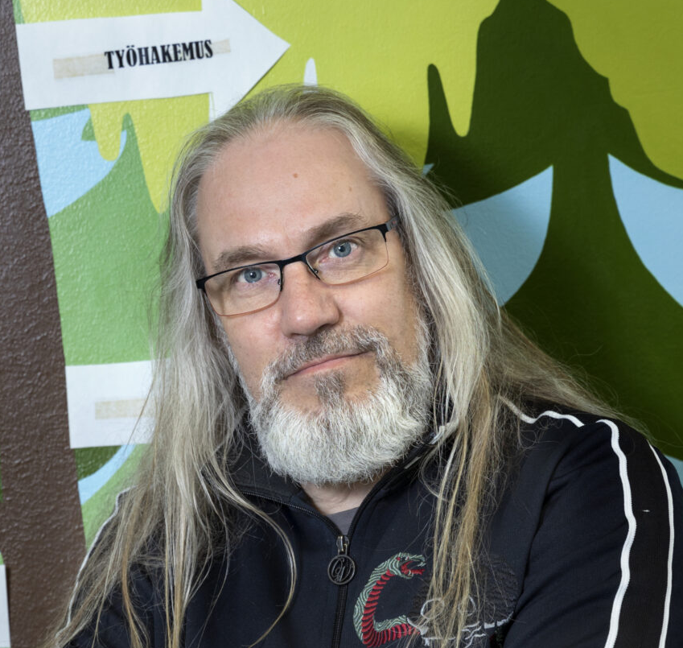

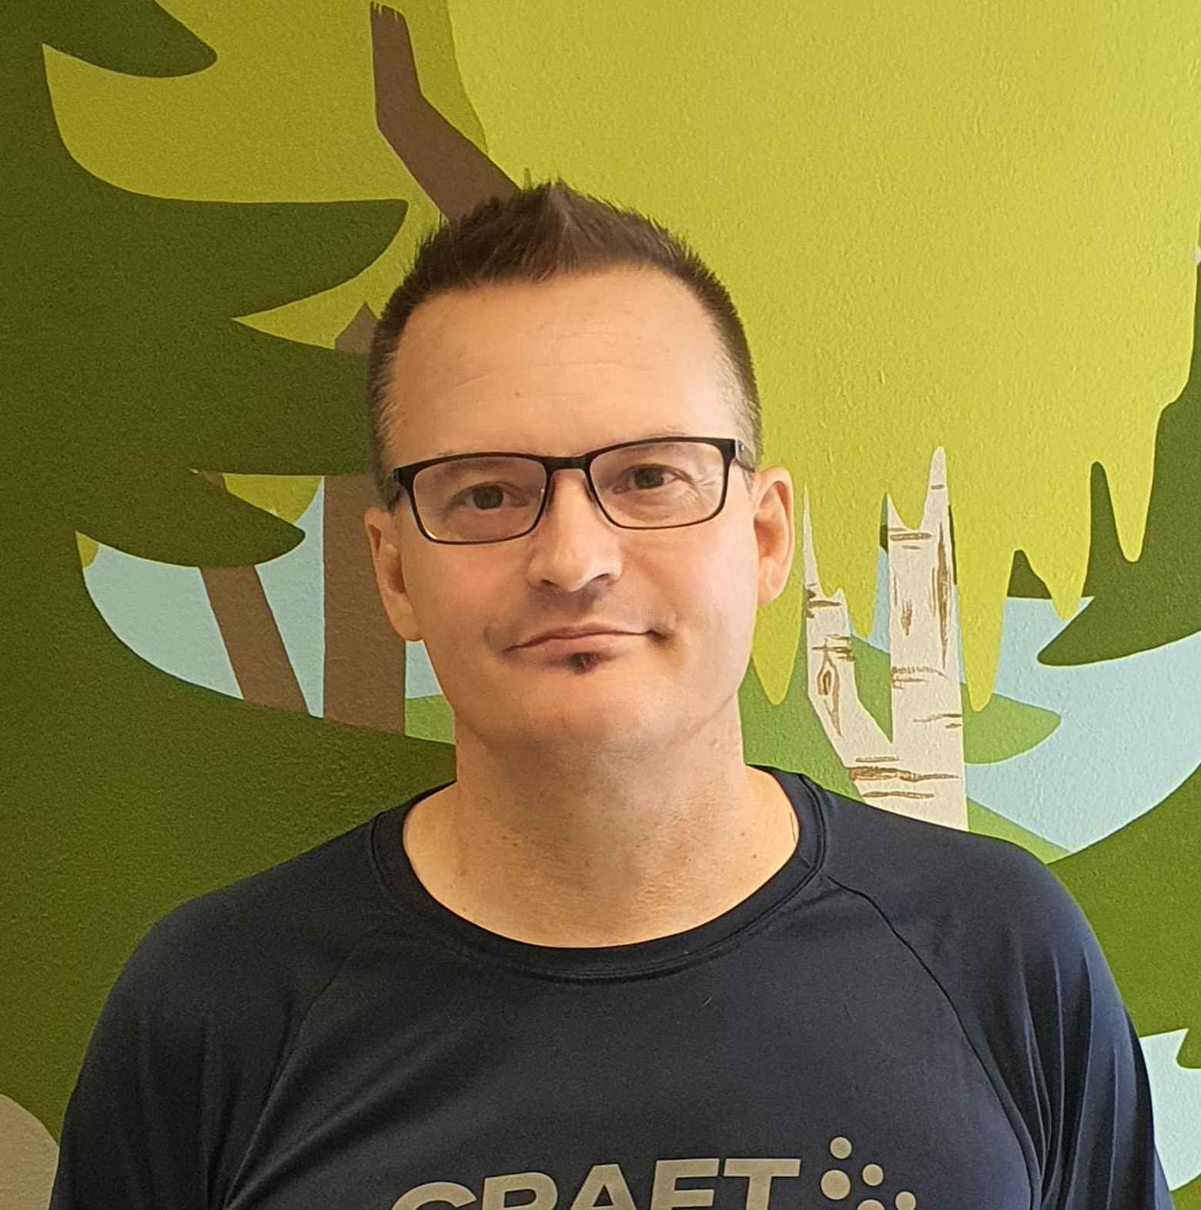
Nuoren asia voi olla:
Nuorisonohjaus
& Yksilövalmennus
Kela-asia/apua tukien hakemiseen
Työnhakijaksi ilmoittautuminen
Opintoihin hakeminen/oman opintopolun löytäminen
Muihin palveluihin liittyvät asiat (kuntouttavat palvelut, erilaiset tukipalvelut jne.)
Tarvittaessa nuorelle voidaan varata aika suoraan asiantuntijalle (opinto-ohjaaja, työllisyys- asiantuntija, asumisneuvoja jne.)
Voidaan tarpeen tullen lähteä nuoren mukaan ja ohjata nuorta saattaen eri palveluihin
Voidaan ohjata nuorta myös vapaa-ajan toimintaan sekä kartoittaa elämäntilannetta kokonaisvaltaisesti
Laura Saarenvirta
Tommi Salmela
Roosa Huttunen
Marko Härkin

Slide 4
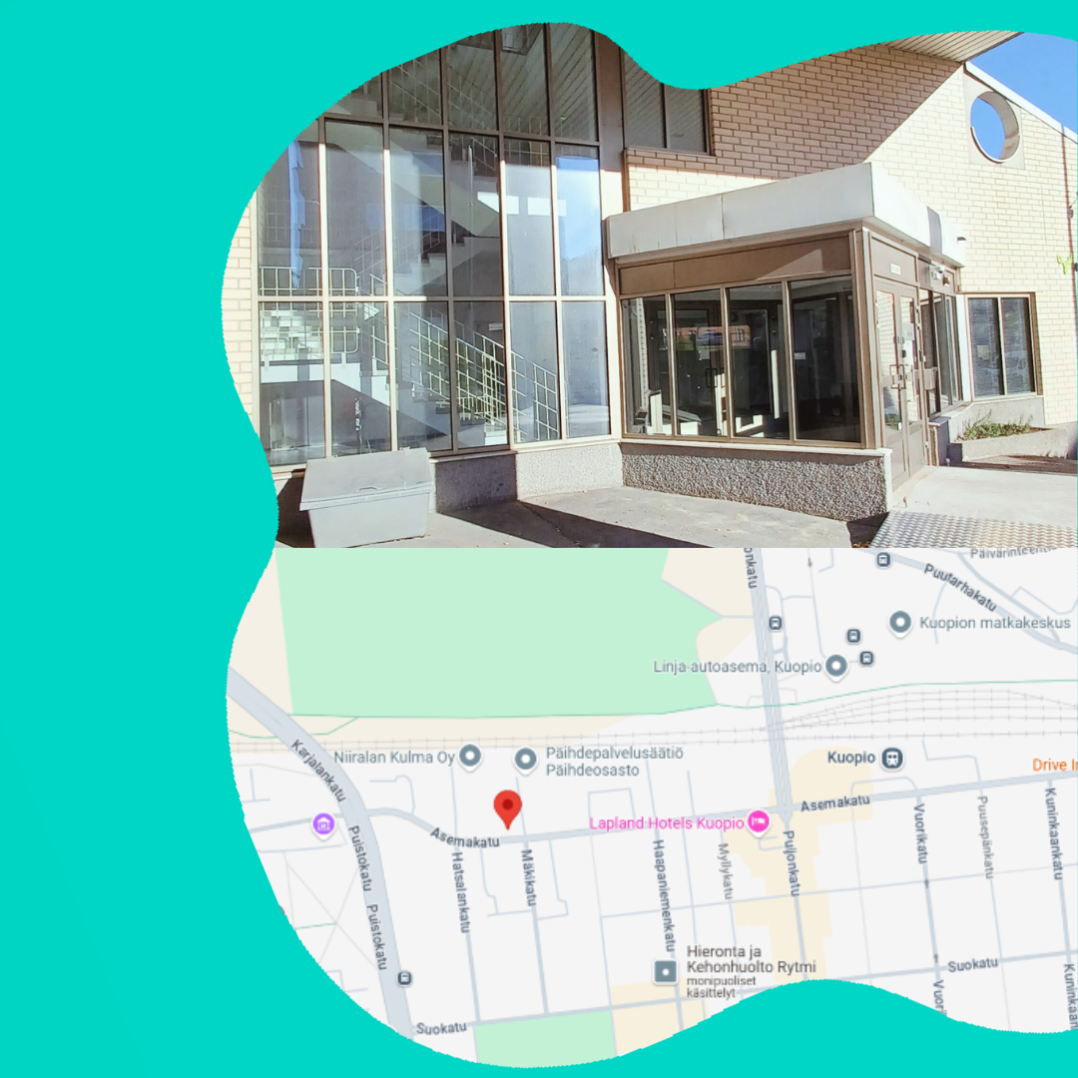
Kuopion Ohjaamo
Asemakatu 7
Aukioloajat:
ma- pe 9-16
Ajanvarauksella ma-pe 8-9 ja ke 16-18
p. 044 718 1807
www.kuopio.fi/ohjaamo
www.ohjaamot.fi
www.po1nt.fi
some: @ohjaamokuopio
Instagram Facebook

Slide 5
Koulutushaku ja työttömyysturva
Tietoa Kuopion lukiolaisille
kevät 2026
Sanna Vesterinen
Työllisyysasiantuntija
Kuopion Ohjaamo
TyöNavigaattori Kuopio, Kuopion työllisyyspalvelu

Slide 6

Alle 25-vuotiaan työttömyysturva
Sinun on haettava 31.8.2026 mennessä vähintään kahta opiskelupaikkaa, joiden edellytykset täytät.
Vie koulutushaku niin pitkälle kuin mahdollista (tee mahdolliset etukäteistehtävät, osallistu pääsykokeeseen, ota opiskelupaikka vastaan).
Hae syksyllä 2026 alkavaan tutkintoon johtavaan, ammatillisia valmiuksia antavaan koulutukseen.
Koulutukseen voit hakea muussakin kuin yhteishaussa (esim. jatkuva haku).
Myös ulkomaille hakeminen käy, kunhan hakijana täytät edellytykset.
Lisätietoja: Työmarkkinatori

Slide 7

Ilmoittautuminen työttömäksi työnhakijaksi
Olet päätoiminen opiskelija kevätlukukauden loppuun saakka eli 30.5.2026 saakka.
Mikäli et työllisty, kannattaa ilmoittautua työttömäksi työnhakijaksi aikaisintaan n. 2 viikkoa ennen työttömyyden alkamista, ettei meneillään olevia opintojasi tarvitse enää erikseen selvittää Kelan etuuksiisi liittyen.
Jos sinulla on erityistä tuen tarvetta jatkopoluissasi, niin olethan siinä tapauksessa Ohjaamon työllisyysasiantuntijaan/TyöNavigaattoriin yhteydessä hyvissä ajoin.
Työmarkkinatori-> Ilmoittaudu Asiointi –osiosta -> Kirjaudu
KELA -> Jos jäät työttömäksi | Henkilöasiakkaat | Kela -> Työttömyys eri elämänvaiheissa -> Ylioppilas ilman opiskelupaikkaa

Slide 8
Varusmiespalvelus ja opintojen aloittaminen
Jos saat syksyllä 2026 opiskelupaikan ja siirrät opiskelujesi aloitusta varusmiespalveluksesi vuoksi, sinulla on oltava todistus oppilaitoksesta siitä, että et voisi aloittaa opintojasi heti varusmiespalveluksesta vapauduttuasi esim. tammikuussa 2027.
Jos ilmoittaudut työttömäksi työnhakijaksi heti varusmiespalveluksesta vapauduttuasi tai palveluksesi loppuvaiheessa, selvitämme aina siinä vaiheessa kaikilta alle 25-vuotiailta opintoihin hakemiset 31.8.2026 mennessä sekä sen, oletko vienyt opintohaun niin pitkälle kuin mahdollista.
Jos sait opiskelupaikan ja otit sen vastaan, mutta et aloittanut opintojasi, niin selvitämme myös sen.

Slide 9

Työllisyyspalvelut nuorille
Jos vielä mietit sinulle sopivaa koulutusalaa tai jäät ilman opiskelupaikkaa, on sinulle tarjolla palveluja sopivan alan löytämiseksi.
Palvelut
• ammatinvalinnanohjaus
• koulutus- ja työkokeilu
• työnhaku- ja uravalmennus
• työvoimakoulutus (pääsääntöisesti tämä on tarkoitettu yli 25-vuotiaille asiakkaille)
• kuntouttava työtoiminta
Palvelut työttömille
työnhakijoille

Slide 10

Ohjaamon työllisyysasiantuntijan päivystysaika on paikan päällä Kuopion Ohjaamossa keskiviikkoisin klo 12.00-14.00 (TyöNavigaattori Kuopio, Asemakatu 7, 70110 Kuopio)
Ohjaan ja neuvon kaikkia Kuopion työllisyysalueen alle 30-vuotiaita nuoria työllisyysasioissa ma-pe klo 8-16 monikanavaisesti (paikan päällä, Teamsin välityksellä, puhelimitse ja sähköpostitse)
Sanna Vesterinen
p. 044 718 7665
sanna.vesterinen(at)kuopio.fi
KUOPION KAUPUNKI / OHJAAMO
Lisätietoja

